Slide 1
FACTORY PATTERN
(Fabrika Örüntüsü)

Slide 2
Giriş
Oluşturucu (creational) sınıf örüntüsüdür.
Bütün factory pattern’lar nesne yaratılmasını sarmalarlar. Factory Method Örüntüsünde hangi nesnenin yaratılacağını yaratıcı alt sınıflar karar verir.

Slide 3
Anahtar Özellikler
Amaç: Nesnelerin yaratımı için bir arayüz tanımlamak. Ancak hangi nesnenin yaratılacağı kararını bu arayüzü gerçekleştiren altsınıflara bırakmak.
Problem: Bir sınıf, bir anne-sınıftan türemiş diğer bir sınıftan bir nesne yaratmak istemektedir, ancak hangi çocuk-sınıf olduğunu bilmemektedir. Factory Method türetilen sınıfın bu kararı vermesini sağlar.
Çözüm: Türetilen sınıf hangi sınıftan ve nasıl nesne yaratılacağına karar verir.
Çözüme katılanlar: Product, Factory Method’un yaratacağı nesne tipi için arayüzü oluşturur.
Creator Factory Method’un tanımlandığı arayüzdür.
Sonuçlar: İstemcilerin(clients) belirli bir ConcereteProduct yaratabilmek için Creator sınıfından yeni bir altsınıf yaratmaları gerekmektedir.

Slide 4
Factory Pattern hangi durumlarda kullanılır?
Bir sınıf, yaratmak zorunda olduğu nesnelerin sınıfını bilememektedir.
Bir sınıf nesnelerin yaratımının alt-sınıflar tarafından belirlenmesini istemektedir.

Slide 5
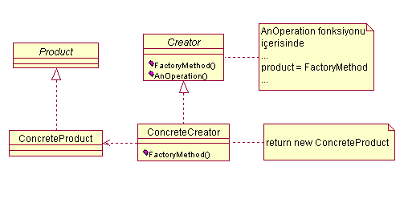
Factory Methodun Genel Yapısı

Slide 6
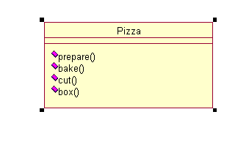
Örnek

Slide 7
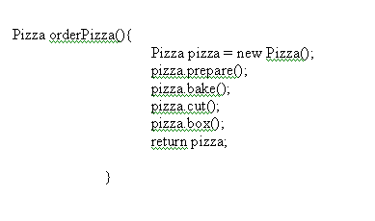

Slide 8
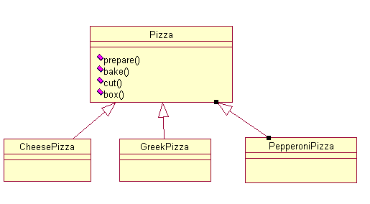

Slide 9
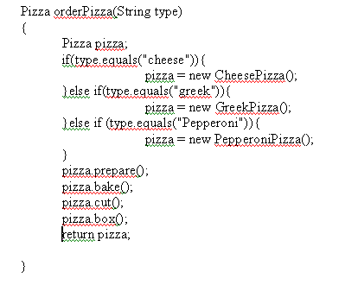

Slide 10
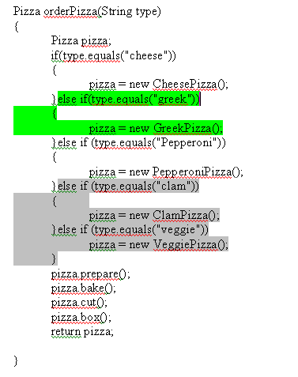

Slide 11
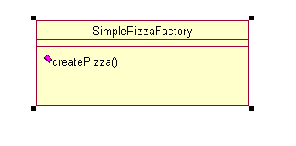

Slide 12
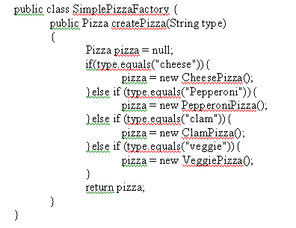

Slide 13
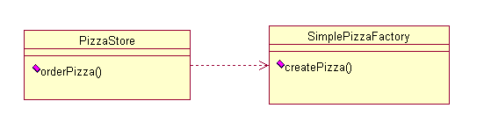

Slide 14
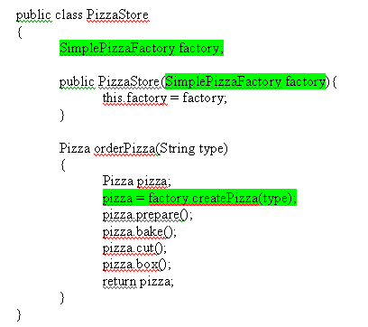

Slide 15
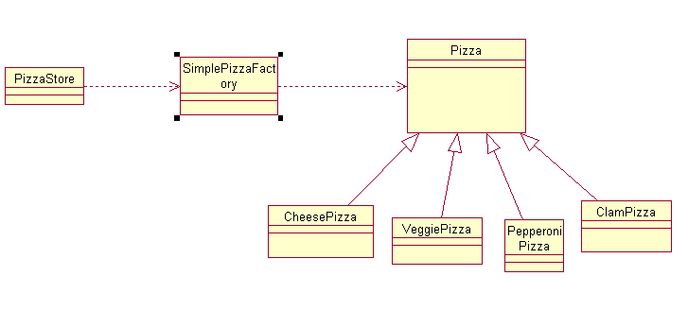

Slide 16
Model

Slide 17
Avantajları
Factory Method bir Product (ürün) ün kullanımını gerçekleştiriminden ayırdığı için oldukça etkilidir. Yeni Product(ürün) ların eklenmesi Creator‘ı etkilemez, ancak yeni ürün eklenmesi Creator sınıfından bir alt sınıf türetilmesini gerektirir.

